Slide 2
Auf dem Weg zu einem Bestandsmanagement des Wolfes in Deutschland?
Towards a Population Management of Wolves in Germany?
Ernst-Dieter Meinecke · Landesjägerschaft Niedersachsen
Prag, 27. September 2023

Slide 3
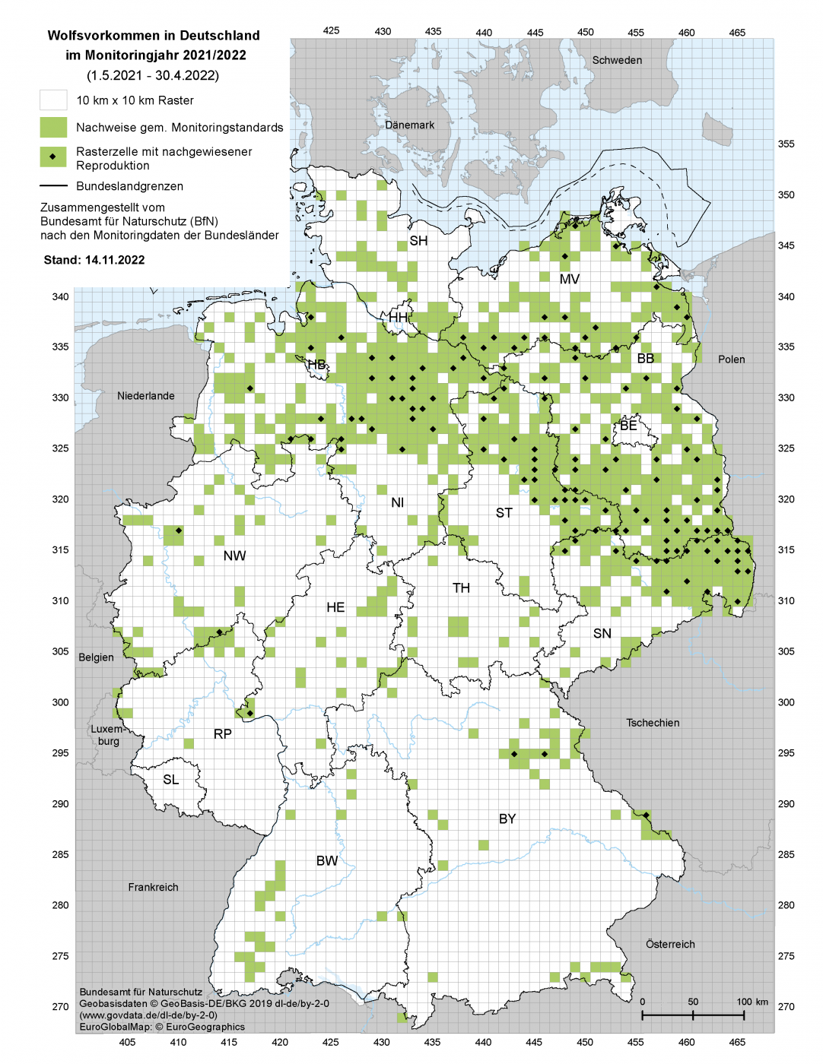
Wölfe in Deutschland
Wolves in Germany
161 Rudel / packs
43 Paare / pairs
21 territorial Einzelwölfe / territorial single wolves
(Monitoringjahr 2021/2022)

Slide 4
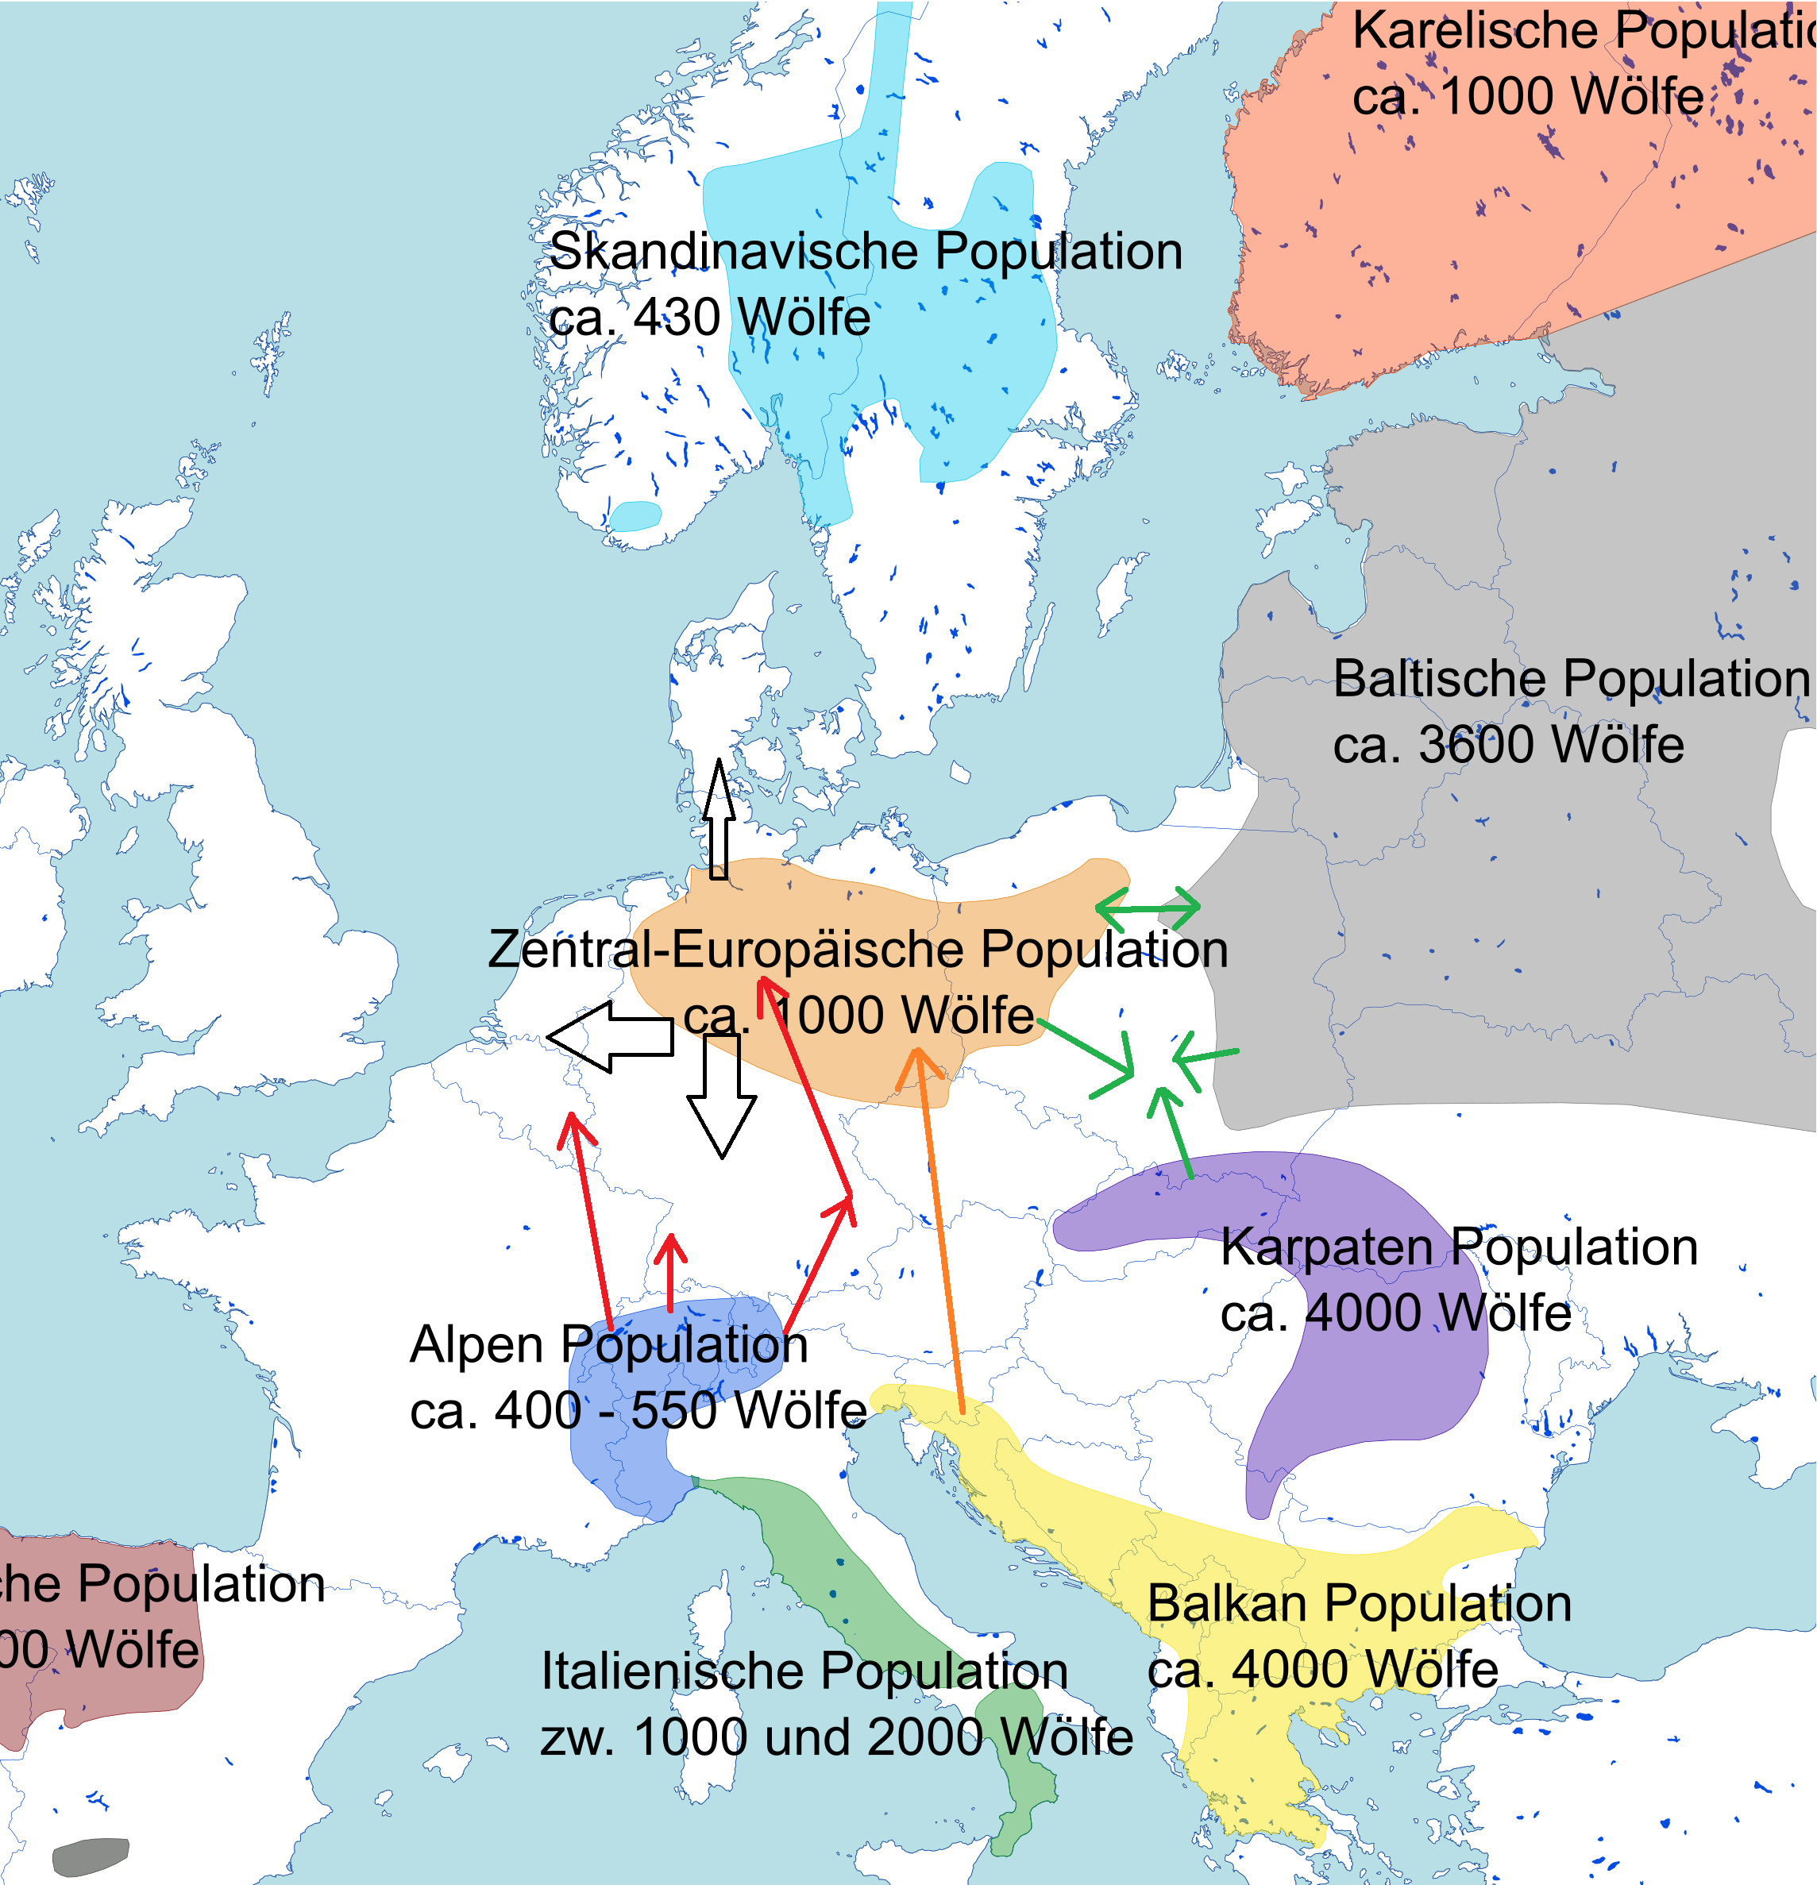
Vernetzte Populationen
Connected Populations
Verpaarungen mit Wölfen aus der alpinen Population (2017) und der dinarischen (2021) sicher nachgewiesen / Pairing with alpine population (2017) and dinaric population (2021)
Vernetzung wird zunehmen / Connectivity will increase
Hybridisierungen mit Haushunden sind selten / Hybridisation with dogs are rare
2018

Slide 5
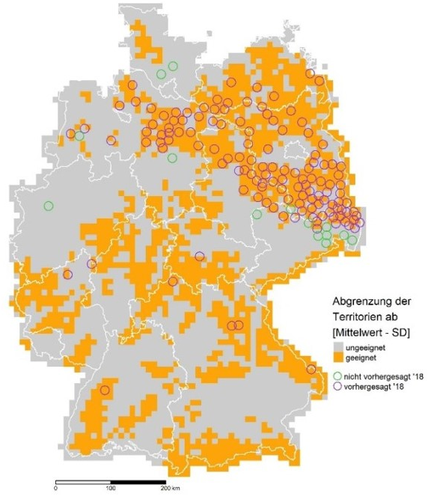
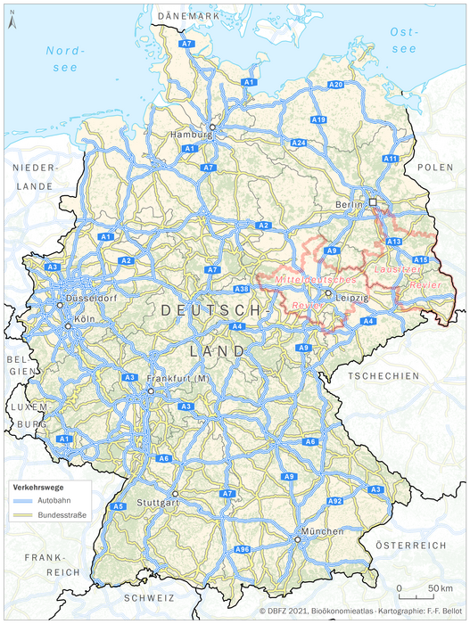
Ausreichender geeigneter Lebensraum enough suitable habitat
Ausreichend für / sufficient for
700 – 1.400 territories
(~ > 10.000 individuals)
Kramer-Schadt et. al. (2020)
Wölfe besiedeln zum Teil auch ungeeignete Lebensräume / Wolves also live in non-suitable habitats
Hohe Verkehrsdichte; Straßenverkehr ist die wichtigste Todesursache
High road density; roadkill is most common cause for killed wolves
suitable habitats

Slide 6
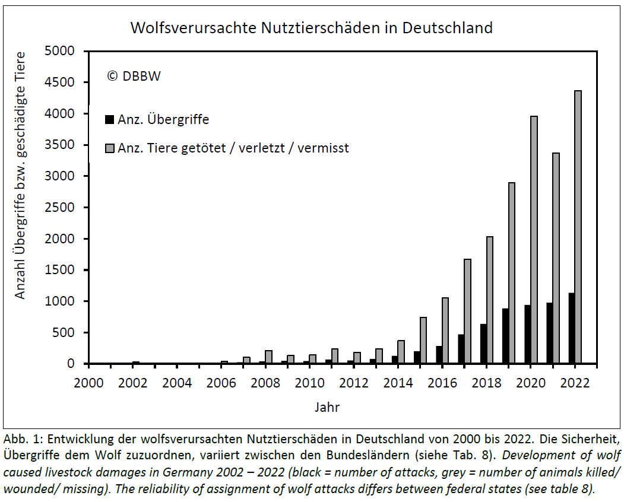
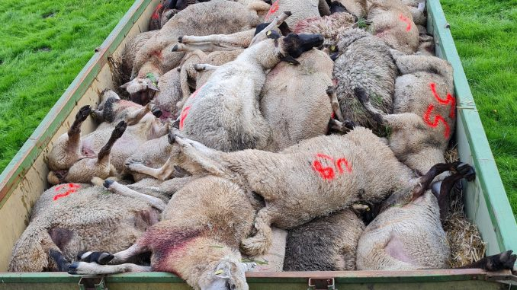
Steigende Nutztierschäden livestock damages increasing
number of attacks
animals killed / injured / missed
55 Sheep killed on 26th August; more attacks (also on cattle) in the following weeks in the area

Slide 7
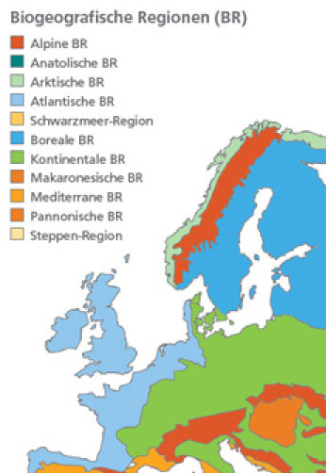
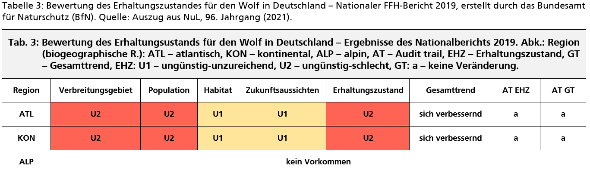
Günstiger Erhaltungszustand?
Favourable Conservation Status?
Biogeographische Regionn?
Population
BB
Wirklich so schlecht?
Really that bad?

Slide 8
Jagdrecht vs. Naturschutzrecht
hunting law vs. conservation law
High level of protection (huntable species without a hunting seasons, e.g.: lynx, otter, wildcat, bison
Regions (Bundesländer) have more flexibility
Better involvement of hunters
More influence for the federal government
But Regions (Bundesländer) apply federal laws (Federal Conservation Act) in their own competence
Sachsen / Saxony (2012)
Niedersachsen / Lower Saxony (2022)

Slide 9
§ 45 a Bundesnaturschutzgesetz sec. 45a Federal Conservation Act
Abs. 1 - Fütterungsverbot (und Verbot, Wölfe anzulocken)
Abs. 2 – Individualisierung des zu entnehmenden Wolfes (Entnahme eines ganzen Rudels, falls erforderlich)
Abs. 3 – Entnahme von Hybriden
Abs. 4 – Einbeziehung der Jäger
para. 1 – Feeding (and attracting wolves by food) forbidden
para. 2 – Individualization of the wolf, that has to be taken (taking up to a whole pack)
para. 3 – Taking of hybrids
para. 4 – Involvement of hunters
EU-Kommission hat ein Pilotverfahren wegen möglicher Vertragsverletzung eingeleitet
EC started pilot procedure for possible infringement

Slide 10
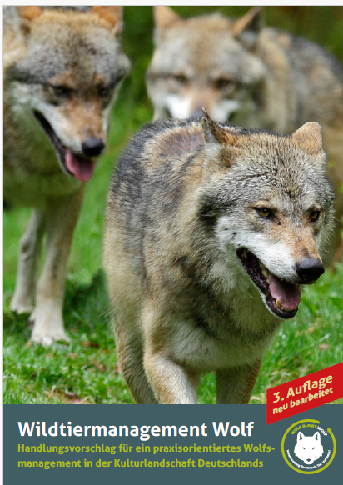
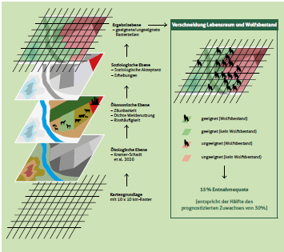
Bestandsmanagement
Population Management
"By revising the monitoring standards, we will provide a realistic picture of the number of wolves living in Germany and want to enable the federal states to manage the population in a regionally differentiated manner in compliance with European law." (government coalition treaty)
„Wir werden durch die Überarbeitung der Monitoringstandards die Anzahl der in Deutschland lebenden Wölfe realitätsgetreu abbilden und wollen den Ländern europarechtskonform ein regional differenziertes Bestandsmanagement ermöglichen.“ (Koalitionsvertrag der Bundesregierung)
Konzept des Aktionsbündnis Forum Natur (AFN)

Slide 11
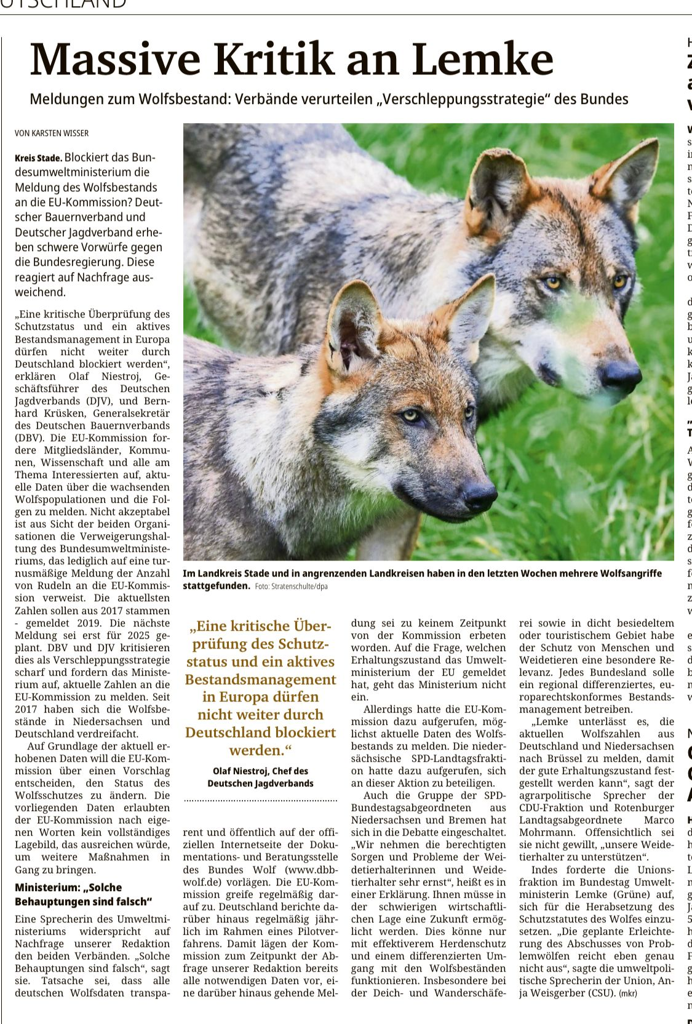
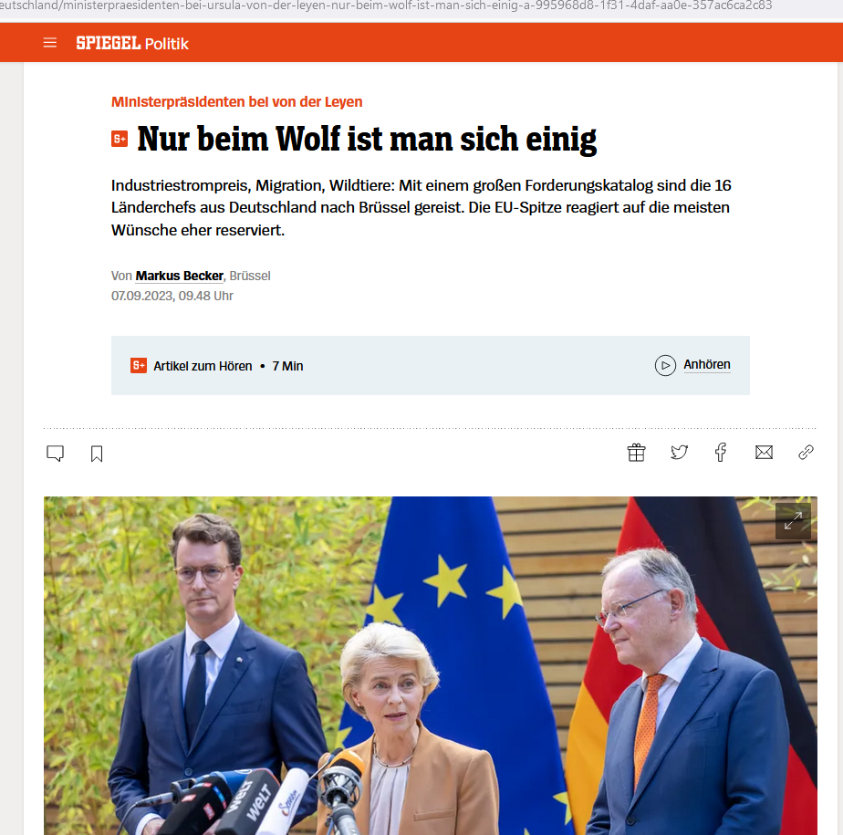
Bewegung in der politischen Diskussion
Political Debate: New Developments
"Consensus only on wolves"

Slide 12
Vielen Dank für Ihre Aufmerksamkeit!
Thank you for your attention!
Ernst-Dieter Meinecke · Landesjägerschaft Niedersachsen
Prag, 27. September 2023

Slide 13
Folgen Sie uns auch auf unseren Social Media-Kanälen
/jagdverband
/jagdverbanddjv
/user/DJVJagdschutzverband
/jagdverbanddjv

